Slide 1
МИНИСТЕРСТВО НАУКИ И ВЫСШЕГО ОБРАЗОВАНИЯ РОССИЙСКОЙ ФЕДЕРАЦИИ Федеральное государственное автономное образовательное учреждение высшего образования «КРЫМСКИЙ ФЕДЕРАЛЬНЫЙ УНИВЕРСИТЕТ имени В.И. Вернадского» (ФГАОУ ВО «КФУ им. В.И. Вернадского») Институт «Медицинская академия имени С.И. Георгиевского»
Научно-квалификационная работа
по теме:
Возрастные особенности строения желудка при употреблении энергетических напитков (анатомо-экспериментальное исследование).
Выполнил: аспирант 3-го курса кафедры нормальной анатомии Никитина О.В.
Научный руководитель: доктор мед. наук, профессор Кутя С.А.

Slide 2
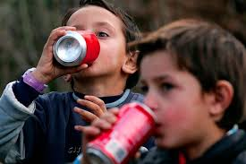
Согласно статистическим данным Минздрава РФ, восемь из десяти подростков в возрасте от 13 до 17 лет хотя бы раз в жизни пили энергетические напитки, а каждый третий употребляет их регулярно.

Slide 3
По данным «Анализа рынка энергетических напитков в России», в 2021 г., импорт энергетических напитков в Россию увеличился на 43,5%

Slide 4
Влияние энергетических напитков на организм человека

Slide 5
Цель научного исследования
Установить возможные изменения показателей желудка белых крыс линии Вистар различных возрастных групп при систематическом употреблении энергетических напитков на фоне физической нагрузки и без нее.

Slide 6
Материалы и методы исследования
.
Возраст | Длительность эксперимента | Группа | Количество животных
2 месяца | 10 суток | Контроль | 6
 |  | 1-я эксп. | 6
 |  | 2-я эксп. | 6
 | 30 суток | Контроль | 6
 |  | 1-я эксп. | 6
 |  | 2-я эксп. | 6
 | 60 суток | Контроль | 6
 |  | 1-я эксп. | 6
 |  | 2-я эксп. | 6
4 месяца | 10 суток | Контроль | 6
 |  | 1-я эксп. | 6
 |  | 2-я эксп. | 6
 | 30 суток | Контроль | 6
 |  | 1-я эксп. | 6
 |  | 2-я эксп. | 6
 | 60 суток | Контроль | 6
 |  | 1-я эксп. | 6
 |  | 2-я эксп. | 6
 | Всего 108 крыс

Slide 7
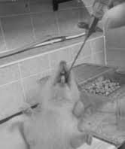
В эксперименте использован энергетический напиток “TORNADO Storm”
Животные получали энергетический напиток «TORNADO Energy» путем интрагастрального введения в объеме 10 мл/кг;
в 100 г. которого входят следующие ингредиенты:
углеводы – 10,9 г, белки и жиры – 0 г,
таурин – 40 мг, кофеин – 30 мг, витамин В5 – 0,6 мг,
В6 – 0,14 мг, Вс – 0,02 мг, РР – 1,1 мг.

Slide 8
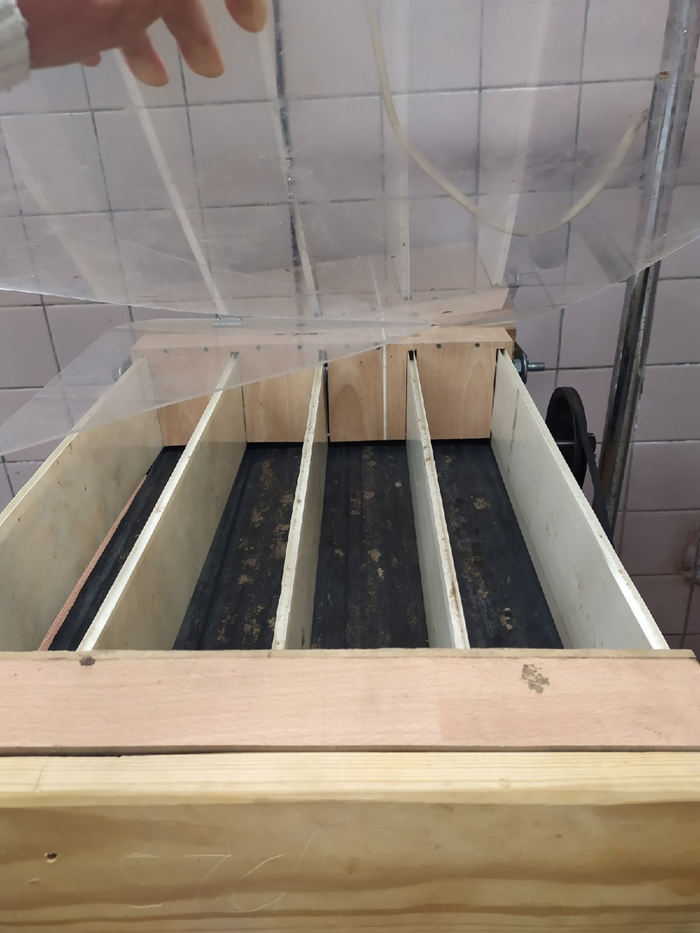
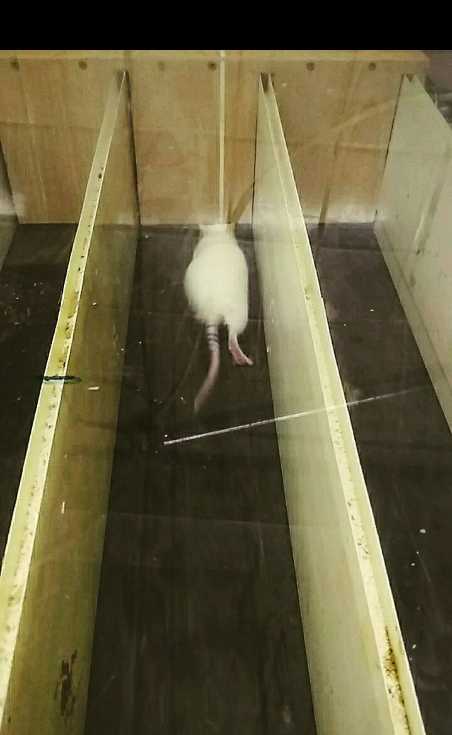
Моделирование физической нагрузки Физическая нагрузка моделировалась с помощью бега на тредбане (беговая дорожка для экспериментальных животных) собственной конструкции

Slide 9
Морфометрический анализ включал:
измерение толщины слизистой оболочки
измерение глубины желудочных желез
подсчет количества главных, париетальных и добавочных клеток
Анализ микроструктур проводили в 10 полях при увеличении в1000 раз.
Полученные данные обрабатывались статистически с использованием для зависимых выборок – Т-критерий Вилкоксона, для независимых – U критерий Манна-Уитни.

Slide 10
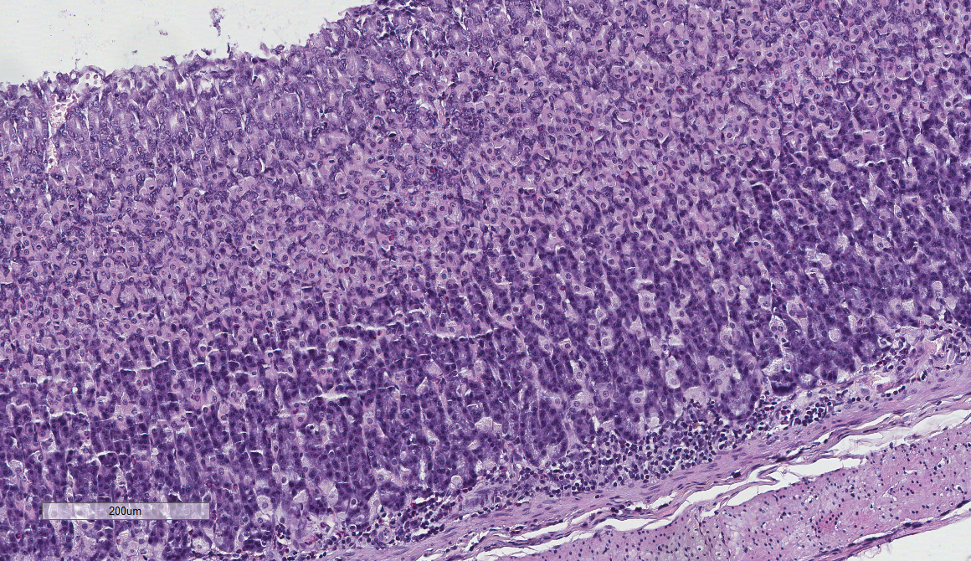
Структурная организация желудка крыс контрольной группы
Железистая часть желудка, слизистая оболочка.
Стенка органа имеет типичное гистологическое строение.

Slide 11
Структурные преобразования в желудке 2-х месячных крыс в условиях эксперимента. Морфометрические показатели слизистой желудка крыс контрольной и экспериментальной групп .
Группы крыс | Толщина слизистой оболочки | Высота желез | Кол-во главных клеток | Кол-во париетальных клеток | Кол-во добавочных клеток
Контроль 10 дн. | 678,00[676;680] | 554,00[411;605] | 6,16 [6;7] | 3,00[2;4] | 1,00[1;2]
1-я эксп. 10 дн. | 670,00[662;687] | 552,00[468;602] | 5,66 [5;6] | 3,33[3;4 | 1,00[1;2]
2-я эксп. 10 дн. | 682,00[678;688] | 511,00[439;541]* | 6,33 [6;8] | 2,83[2;4] | 1,33[1;3]
Контроль 30 дн. | 681,00 [680;681] | 517,00[503;520] | 4,33[4;5] | 3,00 [2;5] | 1,00[1;1]
1-я эксп. 30 дн. | 805,00[804;807]* | 412,00[410;412]* | 3,33[3;4]* | 6,00[6;7]* | 3,00[2;3]*
2-я эксп. 30 дн. | 801,00[793;807]* | 412,00[368;502]* | 3,50[3;4]* | 6,16 [6;7]* | 3,33[2;3]*
Контроль 60 дн. | 654,00 [595;677] | 502,00[418;514] | 8,16[5;9] | 4,00 [3;4] | 2,00[1;2]
1-я эксп. 60 дн. | 690,00[686;702]* | 398,00[369;413]* | 6,50[5;6]* | 8,50[8;9]* | 3,50[1;4]*
2-я эксп. 60 дн. | 688,00[672;689]* | 355,00[339;360]* | 5,00[3;6]* | 7,00 [5;8]* | 3,16[1;3]*

Slide 12
Морфометрические показатели компонентов слизистой оболочки желудка двухмесячных крыс при 30-ти дневном введении энергетика
увеличением толщины слизистой оболочки (в 1 экспериментальной группе увеличилась на 18,2%, во второй на 17,6% (p≤0,05) по сравнению с контрольной группой)
уменьшение глубины желудочных желез (на 25,48% (p≤0,05) в обеих экспериментальных группах по сравнению с контрольной группой)
увеличивается количество париетальных клеток
снижение количества главных клеток (на 30,03% (p≤0,05) у животных в 1 экспериментальной группы и на 23,71% (p≤0,05) у животных второй экспериментальной группы)
увеличение количества добавочных клеток

Slide 13
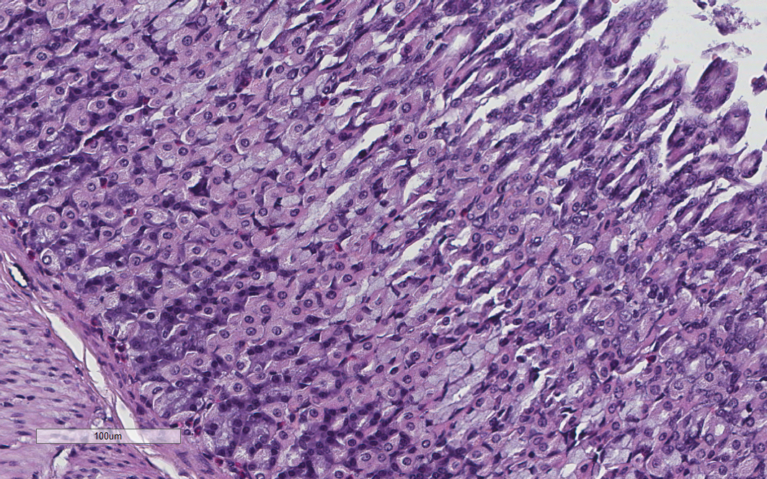
Преобладание париетальных клеток с относительно небольшим количеством главных клеток и увеличением количества добавочных клеток с признаками активного слизеобразования 30-ти дневное введение энергетика

Slide 14
Морфометрические показатели компонентов слизистой оболочкижелудка двухмесячных крыс при 60-ти дневном введении энергетика
увеличением толщины слизистой оболочки (на 5,50% и 5,20% (p≤0,05) в группах крыс без дополнительной физической нагрузки и с нагрузкой соответственно)
уменьшение глубины желудочных желез (на 41,40% (p≤0,05) в 1 экспериментальной группе и на 26,13% во второй экспериментальной группе)
увеличивается количество париетальных клеток
снижение количества главных клеток
увеличение количества добавочных клеток (на 17 % больше во второй экспериментальной группе)

Slide 15
Преобладание париетальных клеток с относительно небольшим количеством главных клеток и увеличением количества добавочных клеток 60-ти дневное введение энергетика

Slide 16
Наиболее выраженные изменения изучаемых параметров слизистой оболочки желудка 2-х месячных крыс:
наблюдаются при 30-ти дневном введении энергетика
при 60-ти дневном введении энергетика в группе с дополнительной физической нагрузкой, перераспределение соотношения главных и париетальных клеток, а также увеличение количества добавочных клеток чуть менее выражено

Slide 17
Структурные преобразования в желудке 4-х месячных крыс в условиях эксперимента Морфометрические показатели слизистой желудка крыс контрольной и экспериментальной групп.
Группа | Толщина слизистой оболочки | Высота желез | Кол-во главных клеток | Кол-во париетальных клеток | Кол-во добавочных клеток
Контроль 10 дн. | 625,00[658;701] | 448,00[407;487] | 8,00[5;10] | 4,33[2;7] | 1,33[1;2]
1-я эксп. 10 дн. | 652,00[554;704] | 450,00[355;605] | 7,50 [5;8] | 4,16 [2;6] | 1,33[1;2]
2-я эксп. 10 дн. | 661,00[644;677] | 469,00[418;505]* | 7,66 [4;8] | 4,50 [2;6] | 1,50[1;2]
Контроль 30 дн. | 657,00[602;687] | 583,00[555;605] | 6,16 [4;6] | 3,66 [1;5] | 1,50[1;2]
1-я эксп. 30 дн. | 696,00[607;709]* | 433,00[372;502]* | 5,33 [3;7]* | 8,16[5;10]* | 2,80[1;5]*
2-я эксп. 30 дн. | 692,00[684;705]* | 444,00[356;608]* | 6,66 [3;6]* | 6,00[2;9]* | 2,50[2;3]*
Контроль 60 дн. | 645,00[547;807] | 544,00[366;612] | 7,16 [3;9] | 4,50[3;7] | 2,16[1;3]
1-я эксп. 60 дн. | 829,00[789;941]* | 363,00[339;417]* | 4,33 [2;7]* | 8,66[8;12]* | 5,00[3;5]*
2-я эксп. 60 дн. | 798,00[789;807]* | 386,00[332;405]* | 4,00 [2;6]* | 8,33 [7;9]* | 3,00[1;4]*

Slide 18
Морфометрические показатели компонентов слизистой оболочки желудка четырехмесячных крыс при 30-ти дневном введении энергетика
увеличением толщины слизистой оболочки (в 1 экспериментальной группе увеличилась на 5,94%, во второй на 5,33% (p≤0,05) по сравнению с контрольной группой)
уменьшение глубины желудочных желез (на 34,64% (p≤0,05) в 1 экспериментальной группе, на 31,30 во второй экспериментальной группе по сравнению с контрольной группой)
увеличивается количество париетальных клеток
снижение количества главных клеток увеличение количества добавочных клеток
увеличение количества добавочных клеток

Slide 19
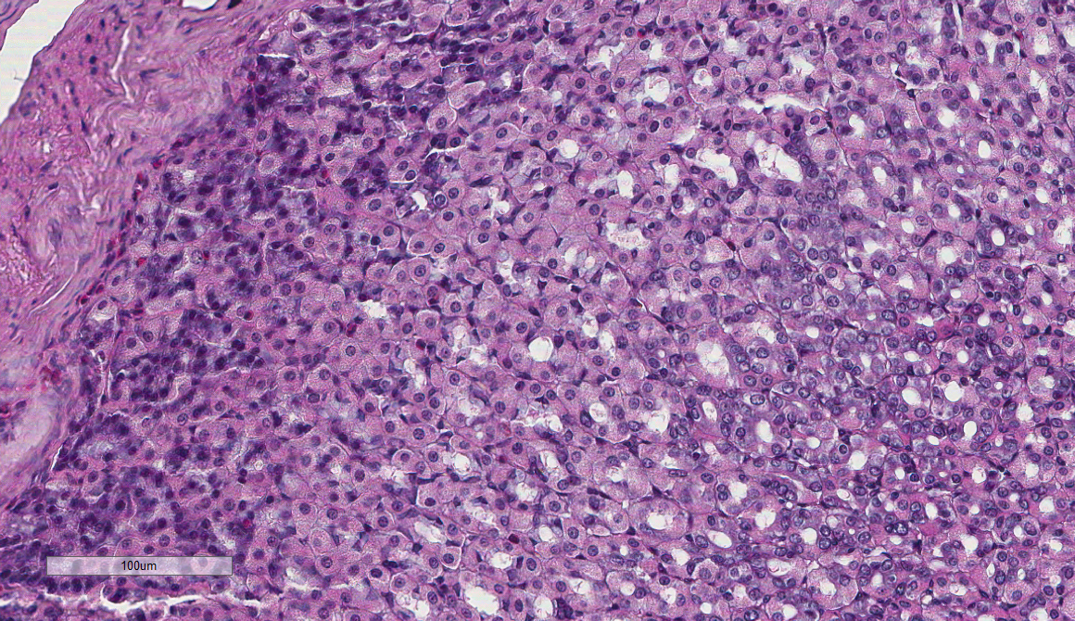
Железистая часть желудка (тело желудка). Сдвиг распределения клеточной популяции с преобладанием париетальных клеток и относительно небольшим количеством главных клеток 30-ти дневное введение энергетика

Slide 20
Морфометрические показатели компонентов слизистой оболочкижелудка четырехмесячных крыс при 60-ти дневном введении энергетика
увеличением толщины слизистой оболочки (на 28,53% и 23,72% (p≤0,05) в группах крыс без дополнительной физической нагрузки и с нагрузкой соответственно)
уменьшение глубины желудочных желез (на 49,486% (p≤0,05) в 1 экспериментальной группе и на 40,93% во второй экспериментальной группе)
увеличивается количество париетальных клеток
снижение количества главных клеток
увеличение количества добавочных клеток

Slide 21
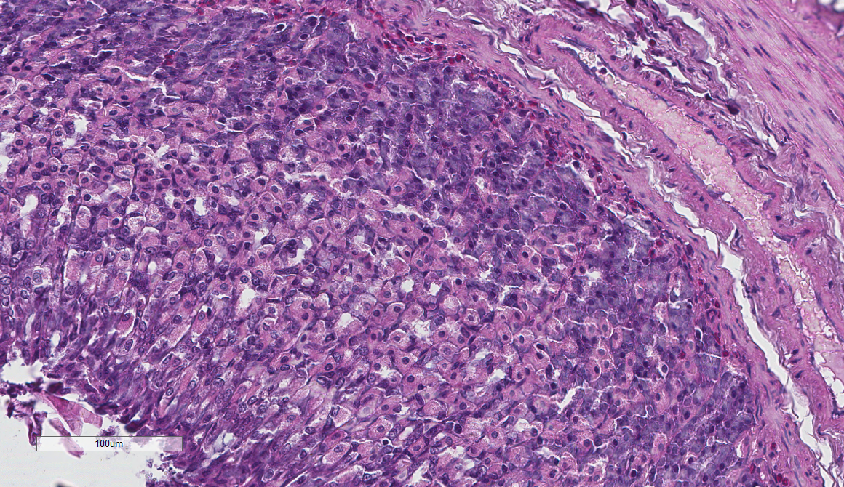
Железистая часть желудка (тело желудка). Порядка 2/3 железы сформировано париетальными клетками 60-ти дневное введение энергетика

Slide 22
Наиболее выраженные изменения изучаемых параметров слизистой оболочки желудка 4-х месячных крыс:
Наиболее значимые изменения в структуре слизистой оболочки желудка наблюдаются у животных, которым энергетический напиток вводили в течение 60 дней
у животных, которые подвергались дополнительной физической нагрузке, увеличение количества добавочных клеток в два раза меньше, чем у животных не подвергавшихся дополнительной нагрузке

Slide 23
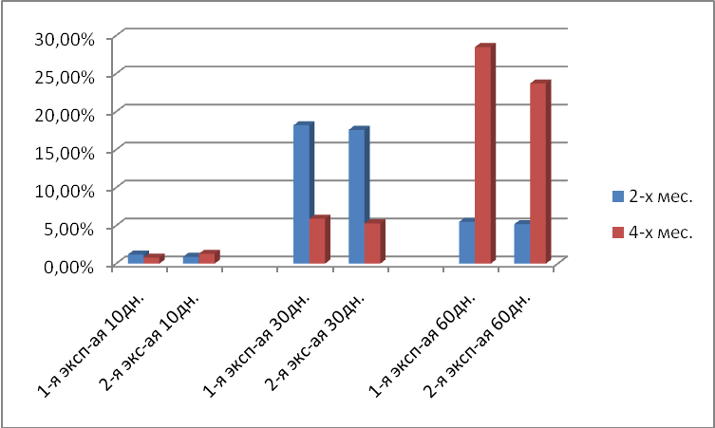
Динамика изменения толщины слизистой оболочки желудка двух возрастных групп при разных сроках введения энергетического напитка (p≤0,05).

Slide 24
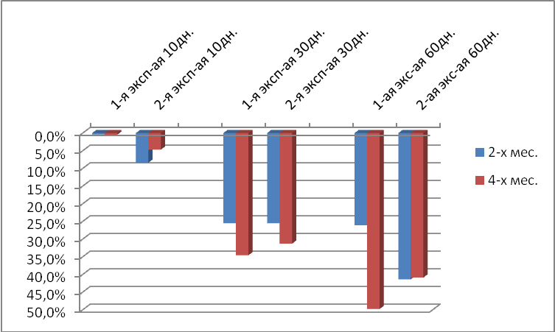
Динамика изменении высоты желудочных желез двух возрасных групп при разных сроках введения энергетического напитка (p≤0,05).

Slide 25
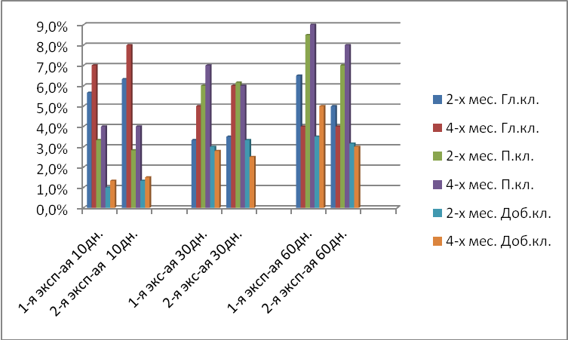
Динамика изменения соотношения количества главных, париетальных и добавочных клеток в структуре желудочных желез двух возрастных групп (p≤0,05).

Slide 26
Выводы
1. Интрагастральное введение энергетического напитка приводит к изменению структуры слизистой оболочки желудка одинаковой направленности у экспериментальных животных обеих возрастных групп. Выявленные изменения заключаются в увеличении толщины слизистой оболочки, уменьшении глубины желудочных желез, перераспределении главных и париетальных клеток в железе и значительном увеличении количества добавочных клеток.
2. Максимальная выраженность изменений у крыс 2-х месячного возраста обнаружена при 30-ти дневном введении энергетического напитка, а у 4-х месячных – при 60-ти дневном.
3. Введение энерготоника на фоне физической нагрузки вызывает такие же изменения в структуре слизистой оболочке желудка у крыс обеих возрастных групп как в группах без нагрузки, но меньшей степени выраженности.

Slide 27
Спасибо за внимание!

